Slide 1
函数
2014年10月28日星期二

Slide 2

for循环语句
i = input()
sum = 1
sign = -1
for k in range(1,i+1):
sign *= (-1)
term = sign/(2*k-1.0)
sum+=4*term

Slide 3
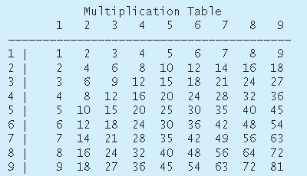
for循环语句

Slide 4
for循环语句
双重循环
print(“ Multiplication Table")
# Display the number title
print " ",
for j in range(1,10):
print " " , j,
print # Jump to the new line
print "=========================================“
# Display table body
for i in range(1,10):
print i, "|",
for j in range(1,10):
# Display the product and align properly
print format(i * j,"4d"),
print # Jump to the new line

Slide 5
主要内容
1
函数与函数定义
2
函数调用
3
参数传递与返回值
4
作用域
5
函数的好处

Slide 6
函数
数学函数
y = sin(x)
y= f (x)
y = 5*(x-32)/9.0
函数头
def fahrenheit2Celsius(x):
"""Returns: x converted to centigrade""“
return 5*(x-32)/9.0
函数体

Slide 7
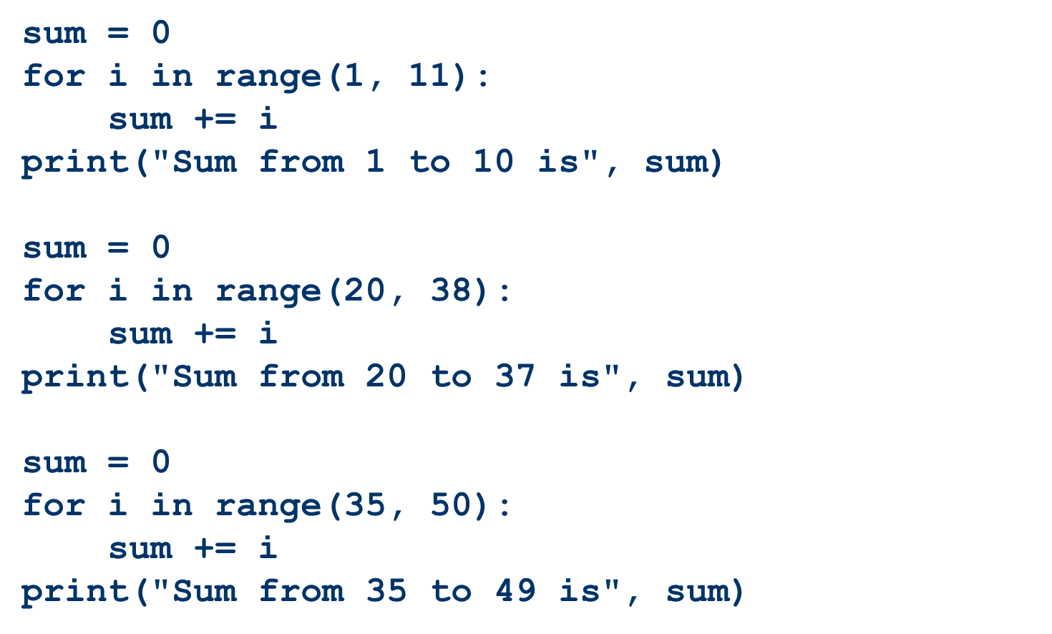
函数问题
求1 to 10, 20 to 37, 35 to 49的和.

Slide 8
问题?
sum = 0
for i in range(1, 11):
sum += i
print("Sum from 1 to 10 is", sum)
sum = 0
for i in range(20, 38):
sum += i
print("Sum from 20 to 37 is", sum)
sum = 0
for i in range(35, 50):
sum += i
print("Sum from 35 to 49 is", sum)

Slide 9
解决办法-函数
def sum(i1, i2):
result = 0
for i in range(i1, i2 + 1):
result += i
return result
def main():
print("Sum from 1 to 10 is", sum(1, 10))
print("Sum from 20 to 37 is", sum(20, 37))
print("Sum from 35 to 49 is", sum(35, 49))
main() # Call the main function

Slide 10
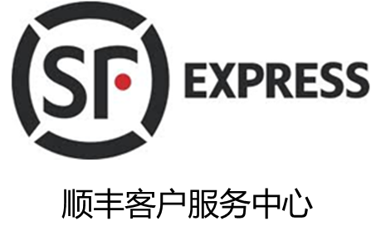
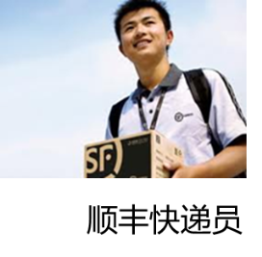
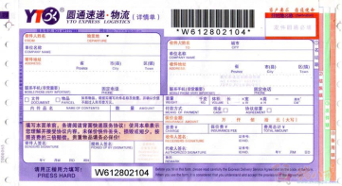


解决办法-函数
参数
def sum(i1, i2):
result = 0
for i in range(i1, i2 + 1):
result += i
return result
函数头
函数体
返回值
def main():
print("Sum from 1 to 10 is", sum(1, 10))
print("Sum from 20 to 37 is", sum(20, 37))
print("Sum from 35 to 49 is", sum(35, 49))
main() # Call the main function

Slide 11
函数定义
关键字
函数名
参数
函数头
def sum(i1, i2):
”””
To calculate the sum from i1 to i2
i1 is low value, i2 is high value
”””
result = 0
for i in range(i1, i2 + 1):
result += i
return result #return sum value
缩进
函数体
说
明
文
档
语
句
Notes:
模拟执行
班级
函数引入，函数概念强调，数学重复求解，函数概念建立，用函数求解问题，封装，分治，信息隐藏，复用，共享，开方例子
递归：一般条件，基线条件，例子（可多种方法），必须递归，不适合递归，知道什么问题递归适用，能解决什么问题，怎么写递归，调用过程，开销

Slide 12
函数参数
函数定义
函数调用
# this is an example of function definition
def greet(n):
print 'Good morning, ' + n + '!'
形式参数（形参）
# this is an example of function call
greet('Paul')
实际参数（实参）
常量、变量或表达式
Notes:
在定义函数时函数名后面圆括号中的变量名称叫做“形式参数”，或简称为“形参”
在调用函数时，函数名后面圆括号中的变量名称叫做“实际参数”，或简称为“实参”

Slide 13
函数调用
def greet(n):
print 'Good morning, '
+ n + '!'
greetback()
greet('Father')
print 'Have a rest'
greet('Mother')
print 'Have a rest'
greet('Childrens')
def greetback():
print 'Good morning, too'

Slide 14
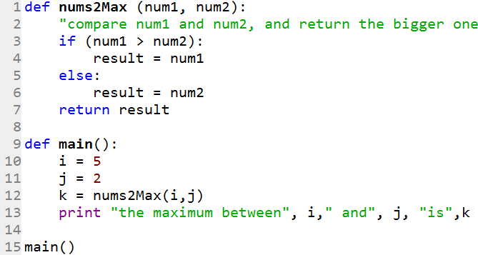
函数调用

Slide 15
函数调用
animation
Invoke the main function

Slide 16
函数调用
animation
i is now 5

Slide 17
函数调用
animation
j is now 2

Slide 18
函数调用
animation
invoke max(i, j)

Slide 19
函数调用
animation
invoke max(i, j)
Pass the value of i to num1
Pass the value of j to num2

Slide 20
函数调用
animation
(num1 > num2) is true since num1 is 5 and num2 is 2

Slide 21
函数调用
animation
result is now 5

Slide 22
函数调用
animation
return result, which is 5

Slide 23
函数调用
animation
return max(i, j) and assign the return value to k

Slide 24
函数调用
animation
Execute the print statement

Slide 25
函数调用
animation
Return to the caller

Slide 26
函数小结
函数定义
def <函数名>(<形参列表>):
<函数体>
函数调用
<函数名>(<实参列表>)
调用程序暂停
函数形参被赋值为实参(按位置对应)
执行函数体
控制返回调用点的下一条语句

Slide 27
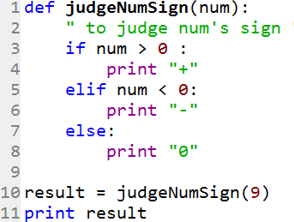

函数返回值
Notes:
return语句的作用是结束函数调用，并将结果返回给调用者。不过，对于函数来说，该语句是可选的，并且可以出现在函数体的任意位置；如果没有return语句，那么该函数就在函数体结束位置将控制权返回给调用方

Slide 28
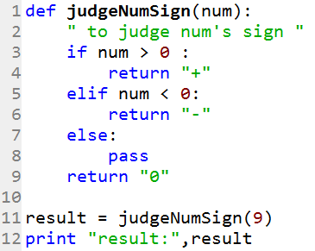
函数返回值
函数调用完成后，返回数据
Return语句终止当前函数的执行
Return后的语句将被忽略
Notes:
return语句的作用是结束函数调用，并将结果返回给调用者。不过，对于函数来说，该语句是可选的，并且可以出现在函数体的任意位置；如果没有return语句，那么该函数就在函数体结束位置将控制权返回给调用方

Slide 29
函数 – 局部变量和全局变量
局部变量
只能在程序的特定部分使用的变量
函数内部
全局变量
为整个程序所使用的变量
文件顶部定义
所有函数均可以使用
Notes:
Python中的任何变量都有其特定的作用域，比如在一个函数中定义的变量一般只能在该函数内部使用，这些只能在程序的特定部分使用的变量我们称之为局部变量；比如在一个文件顶部定义的变量可以供该文件中的任何函数调用，这些可以为整个程序所使用的变量称为全局变量。
上面是从空间的角度来考察变量的局部性和全局性，如果从时间的角度来看，不妨简单地认为在程序运行的整个过程中，全局变量一直占据着内存，并且它的值可以供所有函数访问；而局部变量则是只有在其所在函数被调用时才给它分配内存，当函数返回时，其所占内存就会被释放，所以它只能供其所在的函数所访问——换句话说，当某个函数退出时，其局部变量原先所占的内存将被分配给其它函数的局部变量

Slide 30
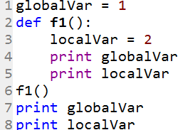
Example 1
# Out of scope. This gives an error

Slide 31
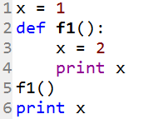
Example 2
# Displays 2
# Displays 1

Slide 32
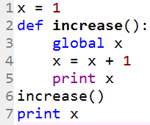
Example 3
# Displays 2
# Displays 2

Slide 33
函数 - 结构化程序设计方法
函数不只是为了减少重复代码
编写一次代码可以重复使用
函数使程序模块化（封装代码，对用户隐藏细节）

Slide 34
函数 - 结构化程序设计方法
问题
子问题1
孙子问题1
孙子问题2
子问题2
重孙子问题1
重孙子问题2
重孙子问题3
自顶向下
逐步求精
成立
条件？
不成立
A
不成立
条件？
成立
B
A
B
A
Notes:
首先把一个复杂的大问题分解为若干相对独立的小问题。如果小问题仍较复杂，则可以把这些小问题又继续分解成若干子问题，这样不断地分解，使得小问题或子问题简单到能够直接用程序的三种基本结构表达为止

Slide 35
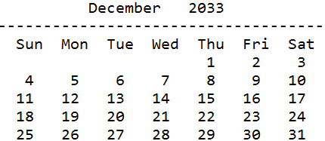

Slide 36
Design Diagram

Slide 37
Design Diagram
Year: 2013
Month: 10

Slide 38
Design Diagram

Slide 39
Design Diagram

Slide 40
Design Diagram

Slide 41
Design Diagram
START_DAY_FOR_JAN_1_1800 = 3
Year *365 366 isLeapYear
Month*28 29 30 31 getNumofDaysinMonth()

Slide 42
Design Diagram
400 or 4 not 100

Slide 43
函数小结 - 为什么需要函数
分而治之，编程更容易把握
复杂程序分解成较小部件
代码可重用、共享
提高开发效率
更易维护
安全性好
代码可读性好
更简洁
易理解
Notes:
一是为了降低编程的难度，通常将一个复杂的大问题分解成一系列更简单的小问题，然后将小问题继续划分成更小的问题，当问题细化为足够简单时，我们就可以分而治之。这时，我们可以使用函数来处理特定的问题，各个小问题解决了，大问题也就迎刃而解了。二是代码重用。我们定义的函数可以在一个程序的多个位置使用，也可以用于多个程序。此外，我们还可以把函数放到一个模块中供其他程序员使用，同时，我们也可以使用其他程序员定义的函数。这就避免了重复劳动，提供了工作效率

Slide 44
Programming Style and Documentation
Appropriate Comments
Proper Indentation and Spacing Lines

Slide 45
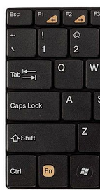
Indentation（缩进）
The indentation matters in Python. Note that the statements are entered from the first column in the new line. It would cause an error if the program is typed as follows:
# Display two messages
print("Welcome to Python")
print("Python is fun")

Slide 46
Appropriate Comments
Include a summary at the beginning of the program to explain what the program does, its key features, its supporting data structures, and any unique techniques it uses.
Include your name, class section, instructor, date, and a brief description at the beginning of the program.

Slide 47
Comments（注释）
# simple for examples
# created by x-man
# modified by superman
# version 1.0
my_string = "abc123"
print(my_string)
行注释
块注释
'''
simple for examples
created by x-man
modified by superman
version 1.0
'''
my_string = "abc123"
print(my_string)

Slide 48
Hello，World
"""
This is our first example in Python
created by x-man
Let us start the adventure in the Python World
"""
print "Hello, World!"
Notes:
C语言编译型的执行过程
Python解释性的执行过程，现场演示

Slide 49
Proper Indentation and Spacing
Indentation
Indent four spaces.
A consistent spacing style makes programs clear and easy to read, debug, and maintain.
Spacing
Use blank line to separate segments of the code.

Slide 50
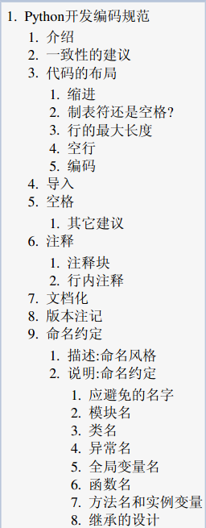
程序设计语言的编程风格
"""
This is a ugly style
"""
import os, sys
def area(a, b):
return a * b
x = 10
y = 20
uselessvariable = 0
print area(x, y)
"""
This is a pretty style
"""
import os
import sys
def rectangle_area(rect_length, rect_width):
return rect_length * rect_width
iLength = 10
iWidth = 20
uselessvariable = 0
print rectangle_area(iLength, iWidth)
Notes:
选择有意义的名字：变量名一般是名词短语，函数名一般是动词短语
编程风格分散到各个章节，注释可以讲，coding贯彻，缩进

Slide 51
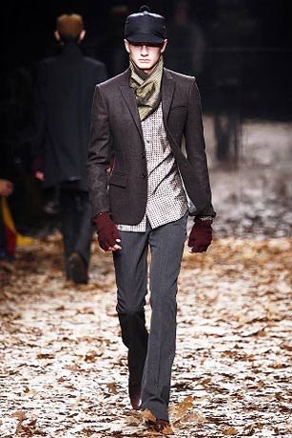


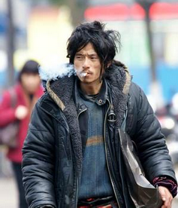
英伦风
日韩风
混搭风
犀利风

Slide 52
Programming Errors
Syntax Errors（语法错误）
Error in code construction
Runtime Errors（运行错误）
Causes the program to abort
Logic Errors（逻辑错误）
Produces incorrect result

Slide 53

Programming Errors
Syntax Errors（语法错误）

Slide 54

Programming Errors
Runtime Errors（运行错误）

Slide 55


Programming Errors
Logic Errors（逻辑错误）
（5-4）/2

Slide 56
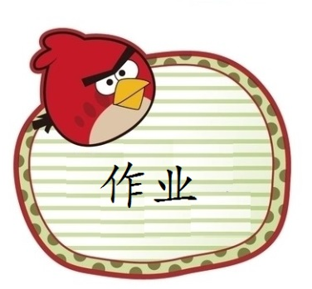
循环语句
数字黑洞——123
任取一个正整数，将组成这个数的偶数的数
字个数，奇数的数字个数和这个数的数字位数依
次写下来，组成一个新的数，重复上述步骤，你
会发现，最后的结果始终是123。
如：正整数518054。
518054
336
123
123
如：正整数13246670125。
13246670125
6511
134
123

Slide 57
数字黑洞——123
任取一个正整数，将组成这个数的偶数的数
字个数，奇数的数字个数和这个数的数字位数依
次写下来，组成一个新的数，重复上述步骤，你
会发现，最后的结果始终是123。
输入：一个正整数
隐含条件该正整数>3位数
输出：最后结果是否是123
方法:
① 数字拆解
② 判断奇偶性并累加
③ 累加后结果->偶奇总
④ 结果是否为123

Slide 58

回文质数
所谓回文质数就是指某数为质数，把该数的各个数字倒过来写，所得到的数仍是质数。如13倒过来是31，13和31都是质数，它们就是一对回文质数。
人们还找到了17和71，113和311，347和743，769和967等回文质数。
请编写一段程序求100000内的所有回文质数

Slide 59
Thank you

